Slide 1



Introduction aux
systèmes GNU/Linux
Module IntroLinux – S25E02
Philippe Latu / Université de Toulouse
inetdoc.net

Slide 2
Objectif DevOps
De l'idée à la production.
→ Un flux continu de valeur !
Créer un pipeline fluide et continu de la conception à la mise en production, en mettant l'accent sur la livraison rapide de valeur.

Slide 3
Le plan
Virtualisation et conteneurs
Logiciel Libre et Licences
Projets OpenSource

Slide 4
Virtualisation et conteneurs
« Les machines virtuelles ont joué le rôle de brise-glace pour les conteneurs. »

Slide 5
Distinguer virtualisation et para-virtualisation
Virtualisation sans hyperviseur
Émulation du matériel dans l’espace utilisateur
Performances limitées
Adapté aux cibles matérielles obsolètes
Para-virtualisation avec hyperviseur
Communication directe entre machine virtuelle et matériel du système hôte
Performances identiques entre système hôte et système virtualisé
Périphériques « dédiés » à la virtualisation
Machine
virtuelle
Machine
virtuelle
application
qemu i/o
qemu i/o
shell
noyau/kernel
module KVM
matériel

Slide 6
Définir un hyperviseur
Hyperviseurs de type 1 ou 2
Type 1
Accès direct au matériel depuis les machines virtuelles
Exemple : VMware ESX
Type 2
Services assurés par le système hôte
Exemple : KVM + Open vSwitch
Comment différencier les 2 types ?
Accès à la console → type 2
VM
VM
VM
VM
système
système
système
système
Système hôte
Hyperviseur type 1
Hyperviseur type 2
matériel
matériel

Slide 7
Distinguer conteneurs système et micro services
Conteneurs système → Incus
Système de fichiers complet sans noyau
Données stockées dans le conteneur ou en dehors via montage
Pile d’applications hébergées
Coût d’administration système complet
Micro services → Docker
Une application par conteneur Docker
Données stockées en dehors
Pile d’applications → pile de conteneurs
docker
incus
app1
app1
app2
glibc
docker
app2
application
shell
noyau/kernel

Slide 8
Introduire le scénario des manipulations
Opération sauver C-3PO
Instancier des services dans les conteneurs systèmes Incus
Gérer les conteneurs dans une machine virtuelle
Identifier les fonctions d’un profil
  stockage et réseau
Illustrer le fonctionnement des services « cloud »
incus
incus
incus
app1
app2
app1
app2
app1
app2
glibc
glibc
glibc
application
shell
noyau/kernel

Slide 9
Logiciel libre et Licences
« Je compare souvent l'open source à la science. La science a adopté cette notion de développer des idées ouvertement et d'améliorer les idées des autres. C'est ce qui a fait de la science ce qu'elle est aujourd'hui et a rendu possibles les incroyables avancées que nous avons connues. » - Linus Torvalds

Slide 10
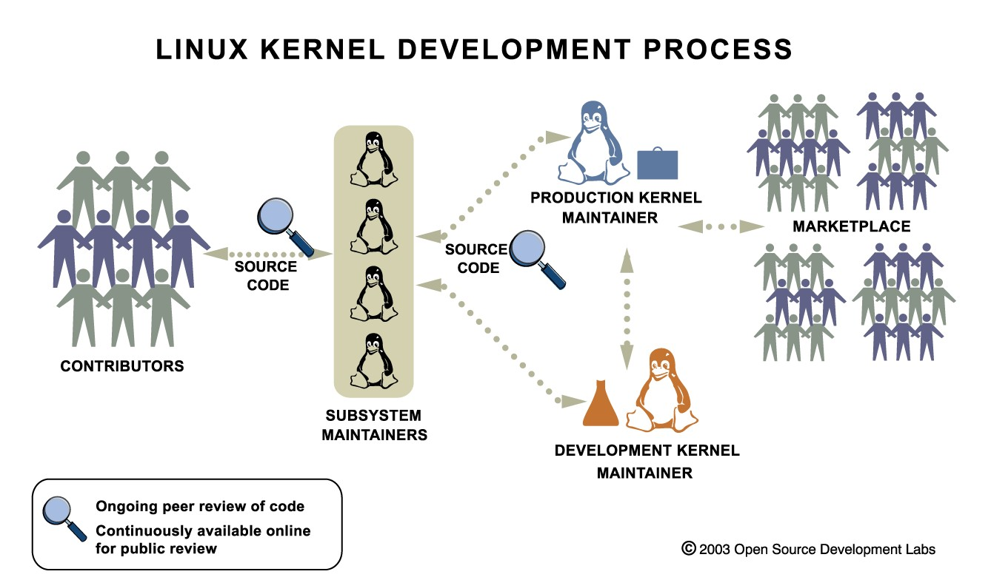
Décrire le processus de développement Linux
<numéro>

Slide 11
Décrire le processus de développement Linux
Collaboratif et ouvert
Le plus grand projet de logiciel libre au monde
Plus de 13 000 développeurs contribuent à l'échelle mondiale
Processus de développement 24/7/365
Cycle de publication basé sur le temps
Nouvelle version toutes les 9 à 10 semaines
Les versions ne sont pas retardées pour des fonctionnalités spécifiques
Cycles de développement et d'intégration parallèles
<numéro>

Slide 12
Décrire le processus de développement Linux
Rythme de publication en phases structurées
Fenêtre de fusion de 2 semaines pour les nouveaux développements majeurs
Phase de Release Candidate (RC) pour la stabilisation
Versions RC hebdomadaires jusqu'à ce que le noyau soit considéré comme prêt
Hiérarchie des mainteneurs
Linus Torvalds supervise l'arbre principal du noyau
Les responsables de sous-systèmes gèrent des domaines spécifiques
Les demandes Git PR sont utilisées pour la soumission de code
<numéro>

Slide 13
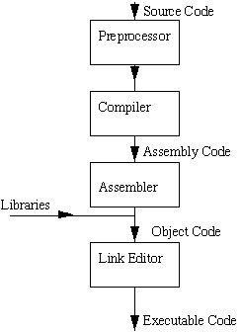
Différencier code source et code exécutable
Tout programme est écrit dans un langage
Le noyau Linux est écrit en Langage C
Le code source n'est pas directement utilisable
Chaîne de développement
Transformation du code source en code exécutable
Transformation inverse «impossible»
Code exécutable = binaire
Logiciel propriétaire
Droit d'utilisation d'un code exécutable
Logiciel libre
Droit d’accès au code source
<numéro>

Slide 14


Décrire les licences de logiciel libre
Licence BSD → restrictions possibles
Création de versions propriétaires autorisée
Restrictions possibles sur les droits de redistribution
Restrictions rarement appliquées dans les faits
Licence GNU → Copyleft
Copyright != Copyleft
Principe de protection du Logiciel libre et des concepteurs
Restrictions interdites sur les conditions de redistribution
<numéro>

Slide 15

Décrire les principes du copyleft
Appliquer un copyright sur le logiciel
Fixer les conditions de distribution
« Donner à tout utilisateur le droit d'utiliser,
de modifier et de redistribuer le programme
sans changer les conditions de distribution »
Code source et libertés associées non dissociables
http://www.gnu.org/copyleft/copyleft.fr.html
<numéro>

Slide 16
Projets Open Source
« Avec l'open source, vous avez le droit de contrôler votre propre destin » - Linus Torvalds

Slide 17
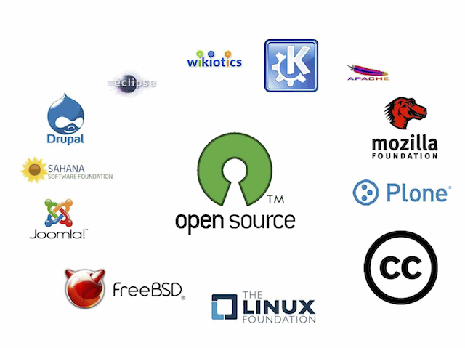
Décrire les cadres de développement
Fondations → écosystèmes structurés
Open Source Initiative
  https://opensource.org
Linux Foundation
  https://www.linuxfoundation.org
Mozilla Foundation
  https://foundation.mozilla.org
The Document Foundation
  https://www.documentfoundation.org
<numéro>

Slide 18
Décrire les évolutions « métier »
DevOps Mantra
Toujours plus d’automatisation
Toujours plus d’applications intégrées ou dépendantes
Tout est programmable :
« Le déploiement d'infrastructures et de logiciels utilise les mêmes processus. »
Fusion des métiers du développement et de l’administration système
Vidéo → DevOps vs SRE
<numéro>

Slide 19


Définir les concepts CI/CD
Intégration continue – continuous integration
Déposer souvent le code dans un système de contrôle de version. Toute modification déclenche une instance automatisée de génération et de test.
Livraison continue – continuous delivery
Automatiser le processus de publication du logiciel. Un projet amont peut lancer la construction des paquets pour toutes les distributions.
Déploiement continu – continuous deployment
Automatiser complètement l’intégration et la livraison sans aucune étape manuelle.
<numéro>

Slide 20
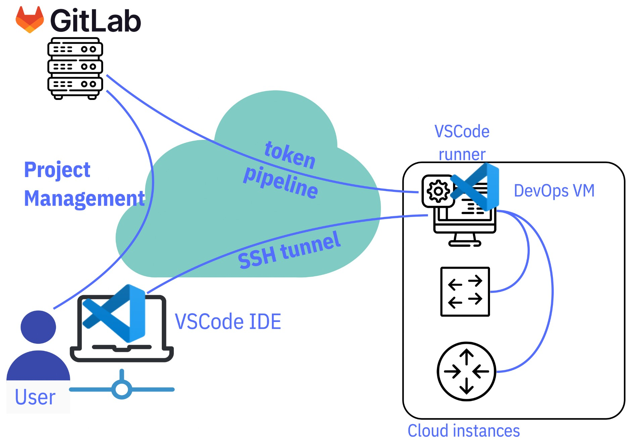
Utiliser les concepts CI/CD
GitOps dans le cloud de la formation
<numéro>

Slide 21

Définir les fonctions d’une distribution
Distribution → canal de diffusion du logiciel libre
Association de 3 éléments
  Noyau
  Un ou plusieurs Shells
  Un ensemble d'applications
Applications distribuées sous forme de paquets
  Code binaire exécutable
  Configuration type
  Base de données
Gestionnaire de paquets
  Pierre angulaire de la vie d'une distribution
<numéro>

Slide 22
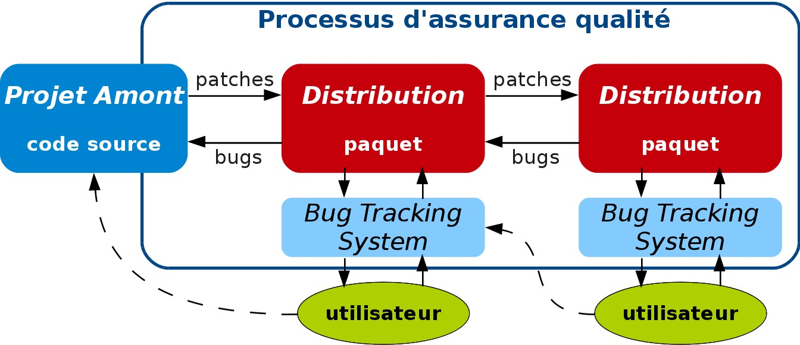
Définir les fonctions d’une distribution
Distribution → filiations et processus qualité
Modèle du pipeline
<numéro>

Slide 23
Choisir une distribution
Facilité d'adaptation
  Obtenir une configuration type par contexte
  Bénéficier de l’assurance qualité
Continuité lors des mises à jour
  Cohérence des évolutions et corrections
  Évolution continue
    Continuité de service
    Haute disponibilité
<numéro>

Slide 24
Pourquoi Debian GNU/Linux ?
Principes du logiciel libre selon Debian
  Règles à suivre pour garantir qu'un logiciel est bien libre
  http://www.debian.org/social_contract.html
Charte Debian
  Procédure qualité du projet
  http://www.debian.org/devel/index.fr.html
Gestionnaire de paquets APT
  Synthèse de toutes les qualités de la distribution
  Continuité indépendante des versions
  Adaptabilité en séparant la configuration de l'application
  Automatisation de la publication des mises à jour
<numéro>

Slide 25
Décrire les points forts de Debian dans le cloud
Stabilité et fiabilité reconnues
Large base de paquets logiciels disponibles
Processus de développement communautaire transparent
Support à long terme des versions stables
Flexibilité d'installation et de configuration
Exemples d’hébergeurs : 1&1, Hetzner
<numéro>

Slide 26
Décrire les avantages de Debian en sécurité
Rejeter le principe de la « sécurité par l'obscurité »
Publier rapidement des correctifs de sécurité
Mettre à jour pour toutes les versions stables pendant au moins 5 ans
Assurer les mises à jour automatiques sans intervention
  Paquet unattended-upgrades
Respecter une politique de sécurité stricte
  Installation minimale par défaut pour réduire la surface d'attaque
  Séparation des privilèges et cloisonnement des processus
  Audits de code réguliers et respect des bonnes pratiques
<numéro>

Slide 27
Bilan du cours 2
« Avec l'open source, vous avez le droit de contrôler votre propre destin » - Linus Torvalds

Slide 28
Identifier les évolutions de la virtualisation
Passage de la virtualisation à la para-virtualisation
Distinction entre les types d’hyperviseurs 1 et 2
Émergence des conteneurs
  Système → Incus
  Applications ou micro-services → Docker/podman
Tendance vers plus de légèreté et d'efficacité
Adoption croissante dans les environnements de production
<numéro>

Slide 29
Décrire les principes du logiciel libre
Accès au code source comme base du logiciel libre
Importance des licences (BSD, GNU) et du concept de copyleft
Développement collaboratif à grande échelle (ex: noyau Linux)
Rôle des fondations dans la structuration des écosystèmes
Impact sur l'innovation et le contrôle des utilisateurs
<numéro>

Slide 30
Identifier les évolutions des pratiques DevOps
Fusion des métiers du développement et de l'administration système
Adoption des principes d'intégration, livraison et déploiement continus (CI/CD)
Automatisation croissante des processus de développement et d'infrastructure
Importance des distributions Linux stables et flexibles → Debian
Focus sur la sécurité et les mises à jour automatiques dans les environnements cloud
<numéro>

